Slide 1
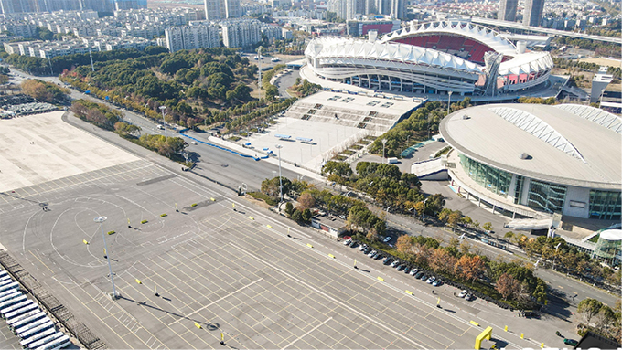
武汉体育中心试驾场地
武汉体育中心驾场地位于武汉市蔡甸区体育路68号。场地长500m 宽180m 总面积66500㎡ 柏油+水泥地面，全封闭场地。配有固定洗手间、停车位等设施。适合举办试驾、漂移试驾、厂商内部培训、车辆测试等活动。

Slide 2
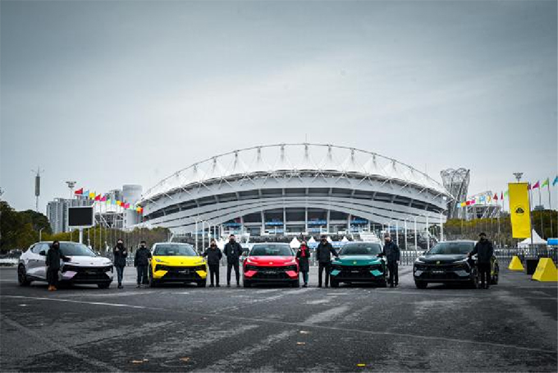
场地费用：4万/天
场地面积：长500m 宽180m 总面积66500㎡ 柏油+水泥路面封闭场地
供电供水：380V/50kw 方便接水
配套设施：停车位 卫生间

Slide 3
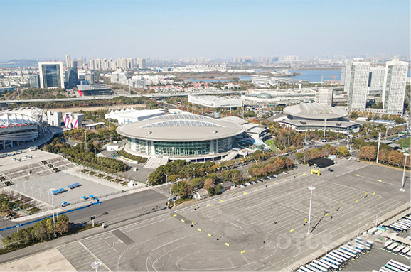
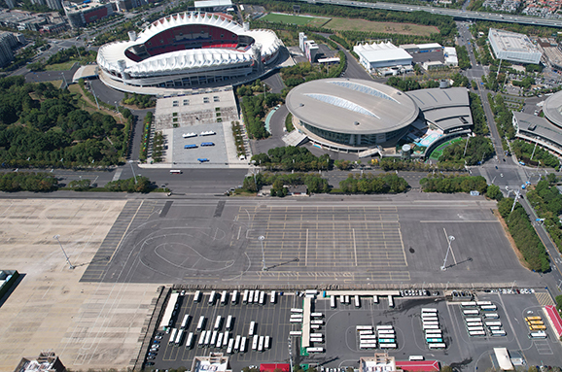
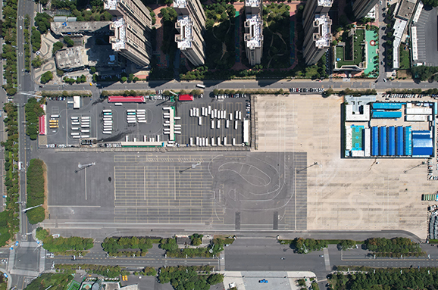
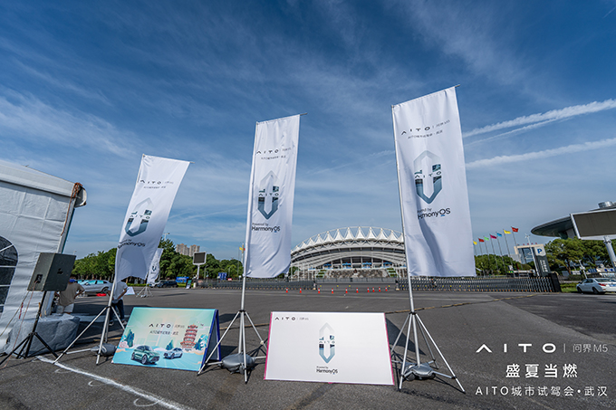
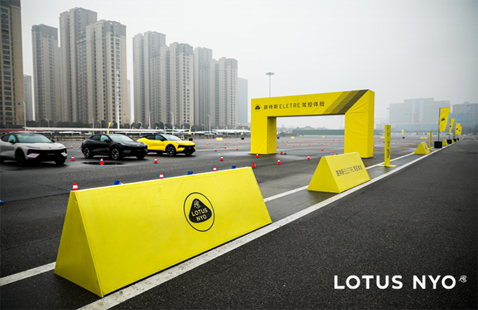
空场图片
空场图片
空场图片
问界M5城市试驾会
路特斯试驾会
路特斯试驾会

